Slide 1


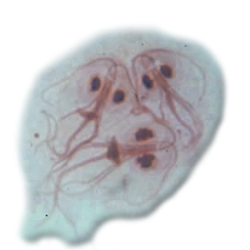


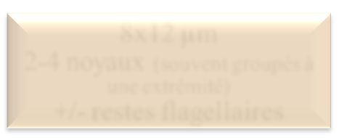
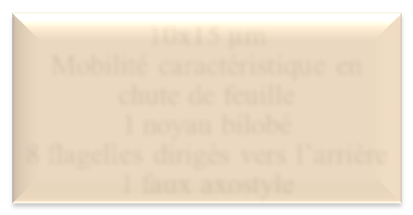
Forme kystique
Forme végétative
8x12 µm
2-4 noyaux (souvent groupés à une extrémité)
+/- restes flagellaires
10x15 µm
Mobilité caractéristique en chute de feuille
1 noyau bilobé
8 flagelles dirigés vers l’arrière
1 faux axostyle

